Slide 1
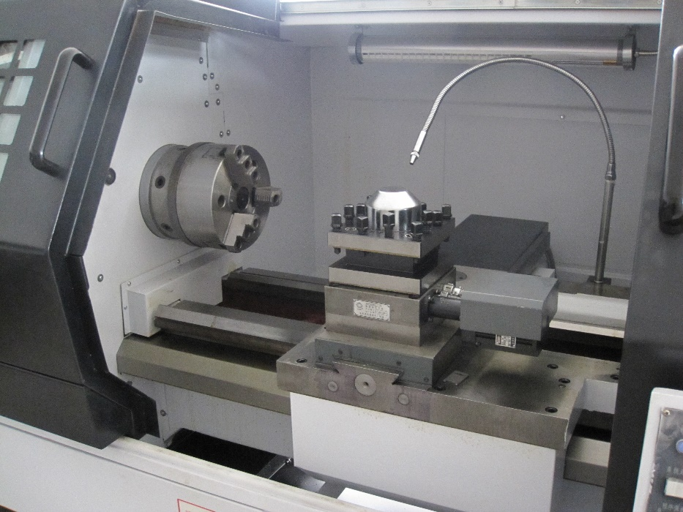
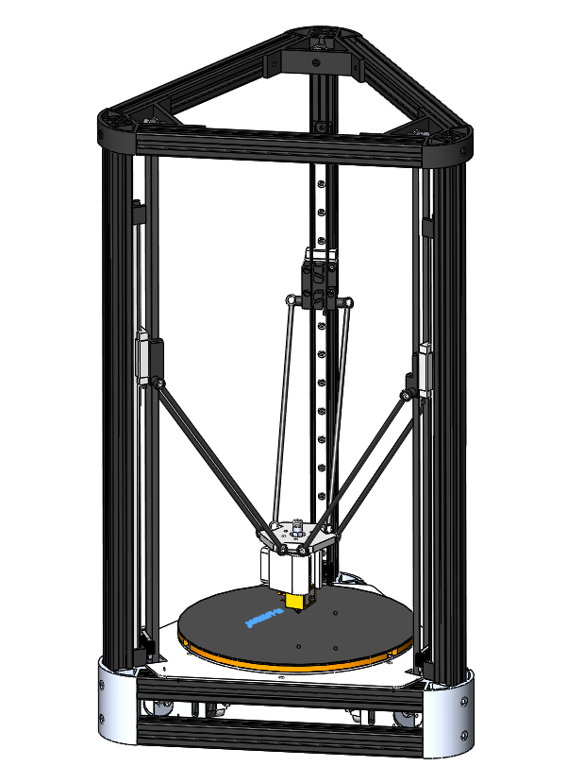
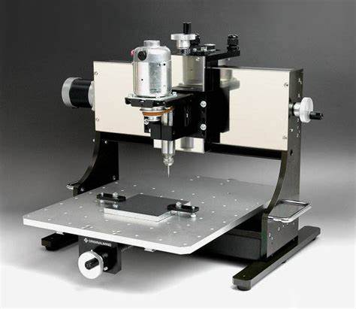
步进电机数字控制实验
浙江大学机械工程学院 李坰其
2019年7月

Slide 2
课程安排
01
电机及驱动器介绍
课程安排
02
单轴运动平台控制器设计
03
G代码解释器

Slide 3
我的目录
01
电机及驱动器介绍

Slide 4
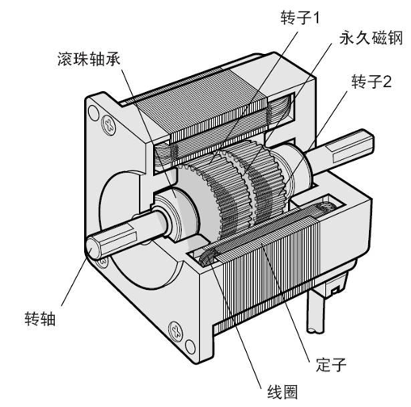
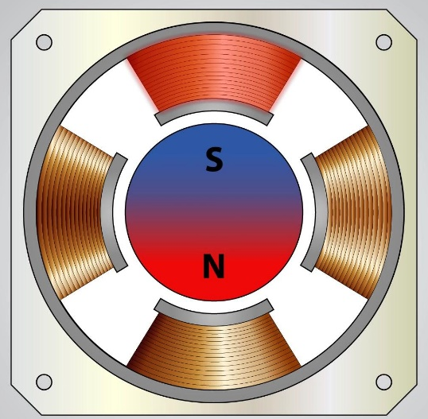
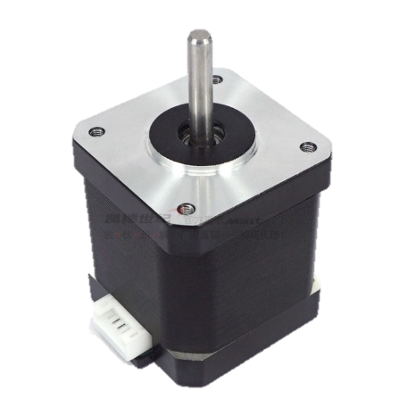
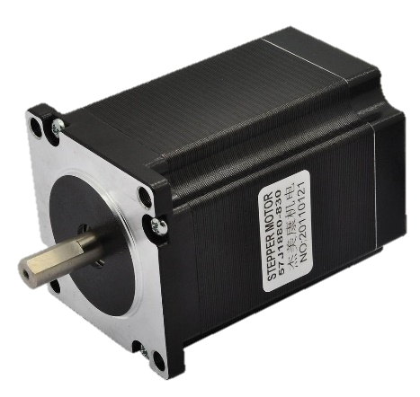
01 电机及驱动器介绍
步进电机（Step Motor），一种通过脉冲控制转动角度的控制电动机。

Slide 5
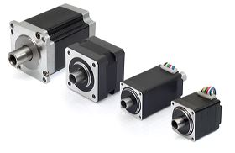
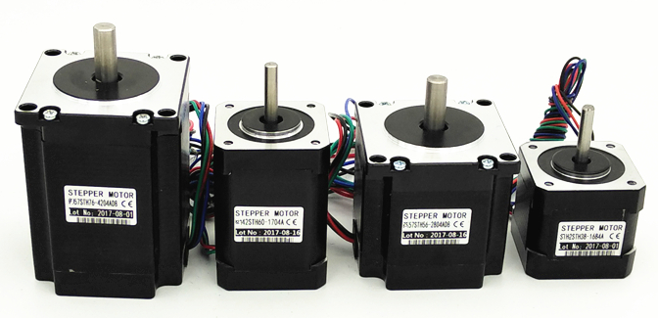
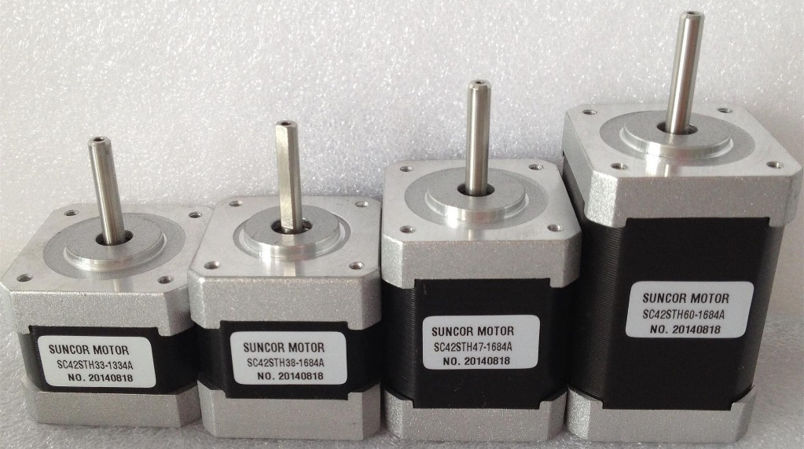
01 电机及驱动器介绍
宽度尺寸：28，42，57，86，110等
长度尺寸（42电机）34，40，48，60等

Slide 6
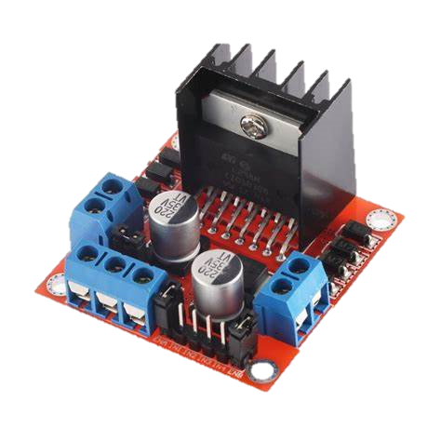
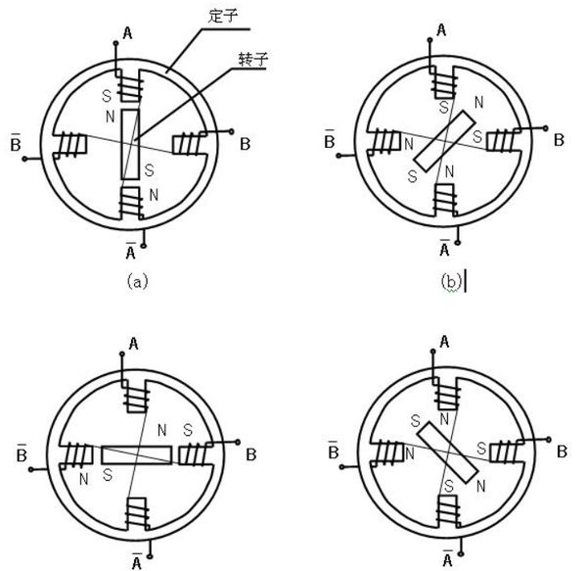
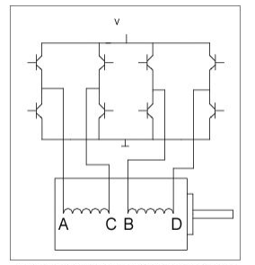
01 电机及驱动器介绍
步进电机工作原理：向步进电机的绕组中通入一定逻辑的电流，使其形成旋转磁场，转子在旋转磁场中依据磁阻最小的原理进行定位。
L298N双H桥电机驱动芯片

Slide 7

01 电机及驱动器介绍
单拍运行、双拍运行
实际运行时，往往采用远多于单拍、双拍的细分数进行。当永磁体转子做匀速转动时，在一相绕组上感应出来的是正弦波。因此，对电机绕组使用越接近于正弦波的控制电流，可以获得更为平顺的运行和更少的工作噪声。

Slide 8
01 电机及驱动器介绍
单拍运行、双拍运行
单拍运行时，每输入一个脉冲，电机转过的角度称为电机的步距角，也称机械步距角。当采用细分运行时，实际输入一个脉冲走过的角度为（机械步距角/细分数）。

Slide 9
01 电机及驱动器介绍
例：一个两相四线的步进电机，步距角为1.8度，在300rpm的转速下，采用16细分和64细分两种驱动方式，分别需要控制器提供多大频率的脉冲？
单位换算：300rpm=5r/s
固有每转脉冲数：360°/1.8°=200(pulse/rev)
16细分下：f = 200*16*5=16000Hz=16KHz
128细分下： f = 200*128*5=16000Hz=128KHz
细分数越高，脉冲频率也越高，对控制器的输出频率要求也越高。

Slide 10
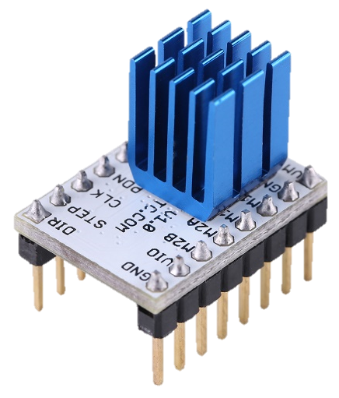
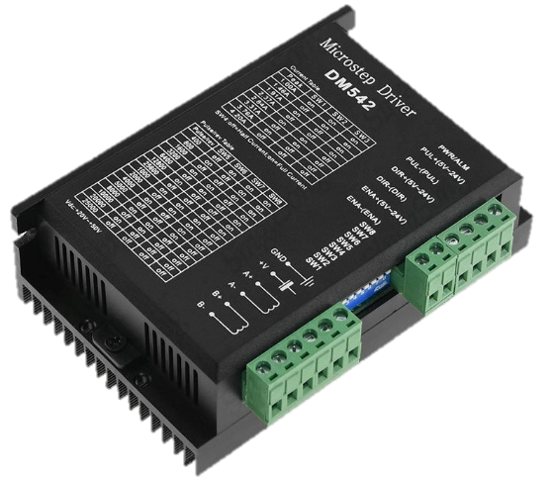
01 电机及驱动器介绍
步进电机控制器
需要关注的参数：
输入电压、驱动电流
最大细分方式
是否带光耦隔离
是否带内部细分
散热条件
等等
TMC2208
直插式
DM542
集成式

Slide 11
01 电机及驱动器介绍
步进电机控制器
控制方式：
PUL引脚（pulse）
发送脉冲
DIR引脚（direction）
设置旋转方向
EN引脚（enable）
设置使能
TMC2208
直插式
DM542
集成式

Slide 12
我的目录
02
单轴运动平台控制器设计

Slide 13
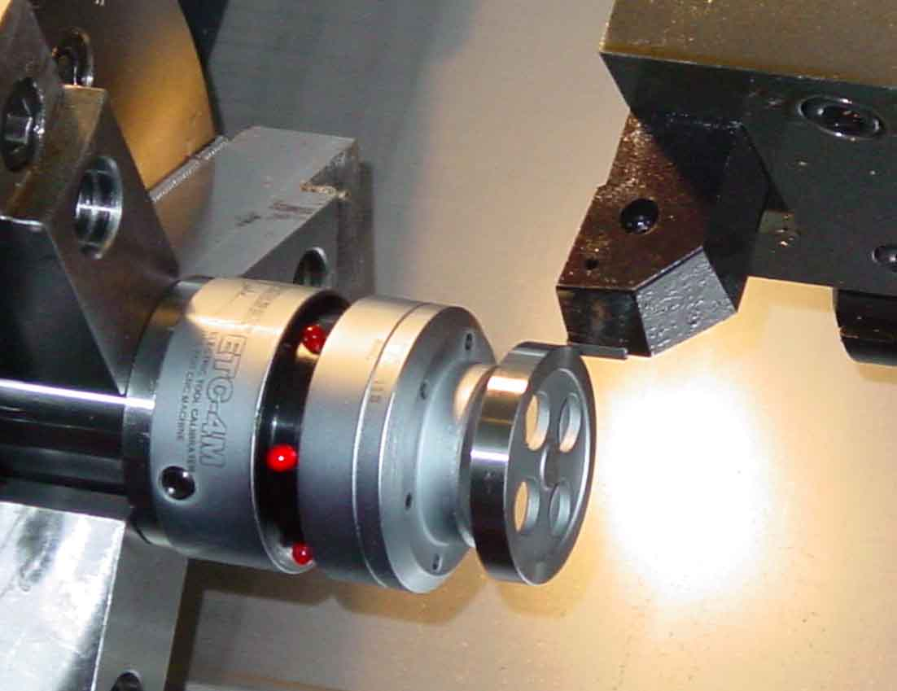
02 单轴运动平台控制器设计
数控系统中的一个轴，需要包含支撑结构部分（比如滚珠轴承、直线轴承、圆导轨、方导轨）、传动部分（原动机，运动副、执行器）、原点（限位开关）。
单轴控制的内容：
（1）回零点及零点补偿
（2）单轴位置控制
（3）单轴速度控制

Slide 14
02 单轴运动平台控制器设计
#define PUL 10 //定义脉冲引脚为10号引脚
#define DIR 11 //定义方向引脚为11号引脚
void setup(){
pinMode(PUL,OUTPUT); //设置pulse引脚为输出模式
pinMode(DIR,OUTPUT); //设置方向引脚为输出模式
digitalWrite(DIR,HIGH); //设置方向引脚为高
}
void loop(){
digitalWrite(PUL,HIGH); //脉冲引脚写高电平
delayMicroseconds(200); //延时200us
digitalWrite(PUL,LOW); //脉冲引脚写低电平
delayMicroseconds(200); //延时200us
}
步进电机控制
以一定的速度给步进电机驱动器发送脉冲即可实现转动。

Slide 15
02 单轴运动平台控制器设计
速度控制：以一定速度发送脉冲。
位置——速度控制：以一定速度发送指定数量的脉冲。
回零点：往零点方向匀速运行，直至触碰到零点开关停止
回零点的优化：先远离零点运行一小段距离，然后以比较快速度回零点，触碰到开关后远离零点一小段，再以慢速回零点（思考原因）

Slide 16
02 单轴运动平台控制器设计
定时器的使用：如果使用delay()或者delayMicroseconds()进行延时，将会完全占用CPU的资源。但多数情况在电机控制时需要多轴控制，接收数据，数据运算，所以使用delay函数是一种非常不经济的选择。
改用定时器进行定时发送脉冲可以解决该问题。
定时器的结构：
（1）分频器
（2）加一计数器（我们使用16位计数器）

Slide 17
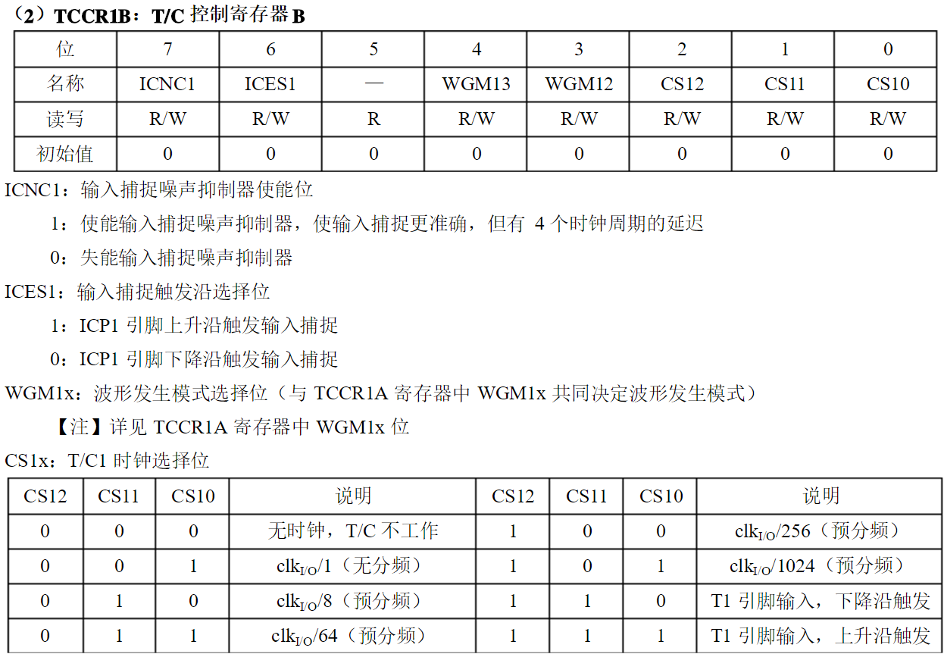
02 单轴运动平台控制器设计
TCCR1B寄存器末三位用于控制定时器分频

Slide 18
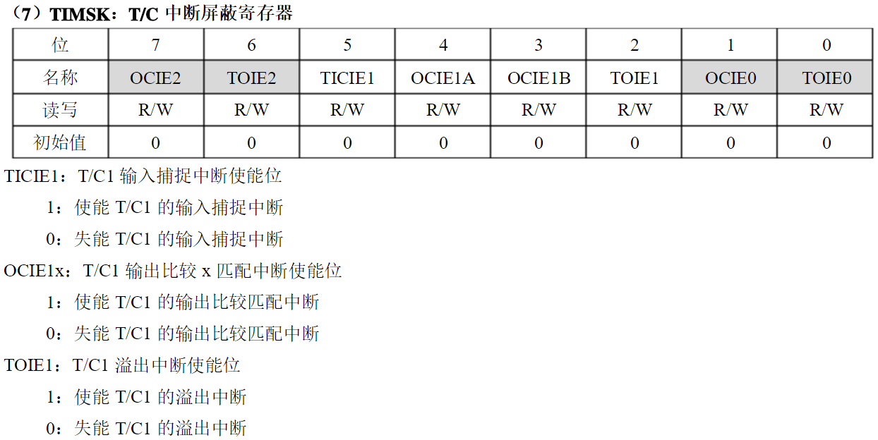
02 单轴运动平台控制器设计
TIMSK寄存器的TOIE1位控制T/C1的溢出中断

Slide 19
02 单轴运动平台控制器设计
TCNT1=timer1_counter; //预加载timer
TCCR1B|=1;//不分频
TIMSK1|=(1<<TOIE1); //启用定时器溢出中断
digitalWrite(DIR,HIGH); //设置步进电机方向
interrupts(); //允许所有中断
}
void loop(){}
ISR(TIMER1_OVF_vect{
TCNT1=timer1_counter; //重载timer
digitalWrite(PUL,digitalRead(PUL)^1);}
int count; //用于对脉冲计数
int timer1_counter;
void setup(){
pinMode(PUL,OUTPUT); //pulse为输出
pinMode(DIR,OUTPUT); //方向为输出
noInterrupts();//禁止所有中断
TCCR1A=0;
TCCR1B=0; //寄存器初始化
timer1_counter=64286; //预加载timer1

Slide 20
02 单轴运动平台控制器设计
任务要求：为你的单轴模组设计一个控制器，功能包括：
（1）回零点（20分，如使用改进的回零点，+15分）
（2）速度控制（20分）
（3）位置控制（30分）
附加的加分项：
（1）可以修改程序适配多种细分数、相序、引脚（10分）
（2）具备零点补偿功能（10分）
（3）使用中断进行编程（20分）

Slide 21
02 单轴运动平台控制器设计
验收标准：
（1）回零点。
（2）运动到X轴正向200mm。
（3）回退到X轴正向150mm。
（4）运动到X轴正向300mm。
重复进行，精度要求正负2mm。
每一次循环要求在15秒内完成。
加分项根据实际情况验收。

Slide 22
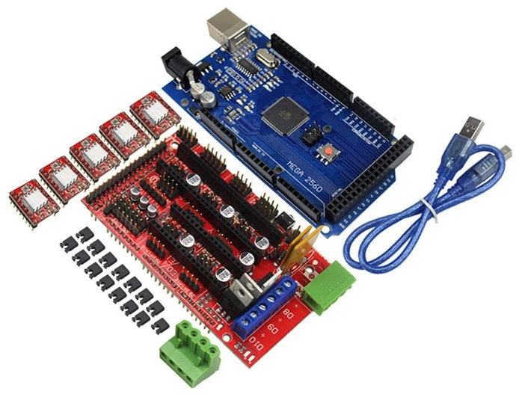
02 单轴运动平台控制器设计
3D打印机控制板：
Mega 2560 + ramps 1.4
集成了DIP步进电机的插接口方便操作，可通过引脚调节电机驱动的细分数。

Slide 23
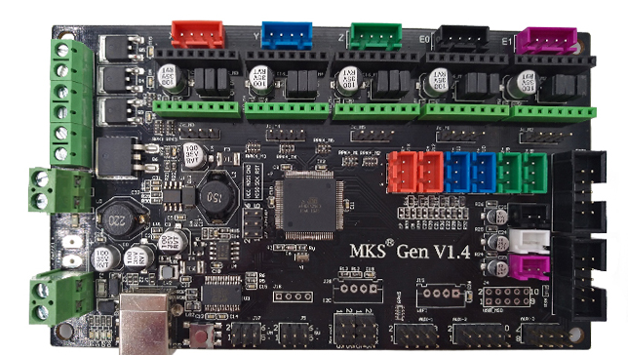
02 单轴运动平台控制器设计
优化方案：创客基地 MKS Gen v1.4 单板控制方案
集成了Arduino mega2560并集成了其他打印机所需元件

Slide 24
02 单轴运动平台控制器设计
大家需要做的事情：
（0）认真研读主板说明书。
（1）通过跳线帽设置合适的细分数。
（2）将A4988插上主板，上电。不要连接电机，用电压表调节参考电压以调节电流。
（3）连接上电机。
（4）烧写程序进行测试，注意出现意外时及时断电。

Slide 25
我的目录
03
G-code
解释器

Slide 26
03 G代码解释器
现代控制系统常采用模块化设计，将运动控制模块交给单独的控制器，使用上位机和控制器进行通信来实现运动控制，从而加强了系统的可移植性，降低了开发难度。
国际上通用的机床语言为G代码，本次实验需要实现的功能有：
G28 回零点
G92 X0 用于设定坐标系
G00 X500 快速运动
G01 F6000 X500 进给运动

Slide 27
03 G代码解释器
在实现第二点的运动控制的前提下，G代码解释器一个很重要的功能就是实现从串口的数据读取。数据读取分为以下几个部分：
（1）在一个回车之前，读取所有数据
（2）读到“G”、“F”、“X”时，读取后续的数字（可以假定读到的均为整数），并且给相应的存储器赋值。
（3）根据代码指代的功能，控制电机控制器实现指定运动。

Slide 28
课程结束，谢谢大家！
浙江大学机械工程学院 李坰其
2019年7月

